Slide 1

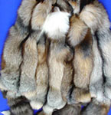
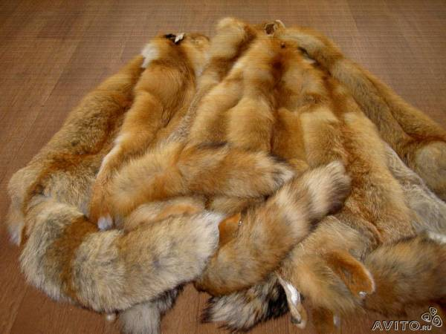
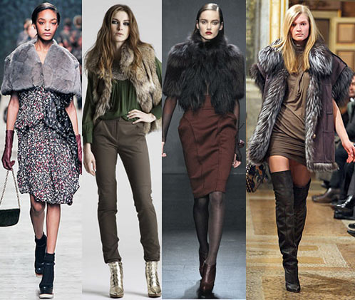
Меховые товары

Slide 2
Цель урока:
Повысить требования к знанию товаров в условиях рыночных отношений. Усвоить свойства, классификацию и ассортимент меховых товаров, выработать самостоятельность в решении проблемных действий.

Slide 3
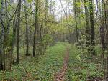
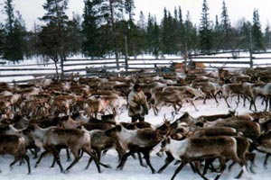
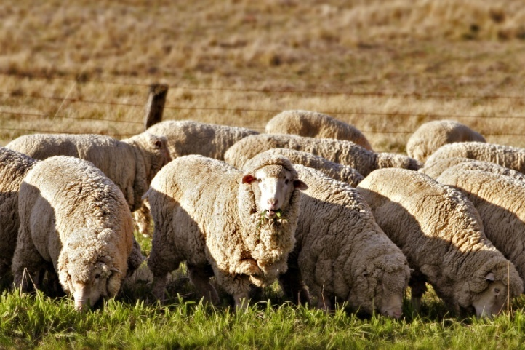
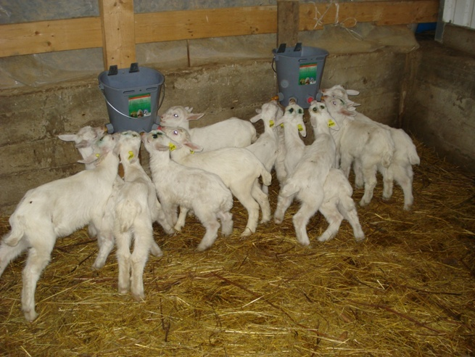
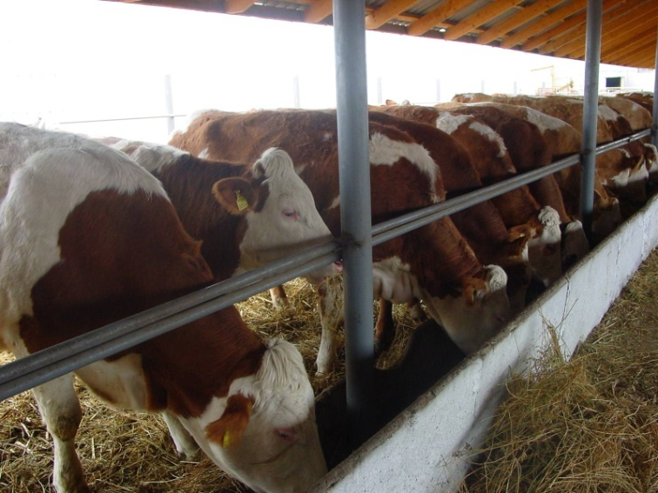
Животноводство
Традиционное занятия народов Якутии (оленеводство)
Овцеводство
Козоводство
Скотоводство

Slide 4
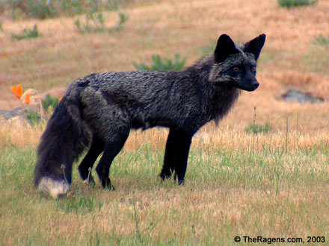
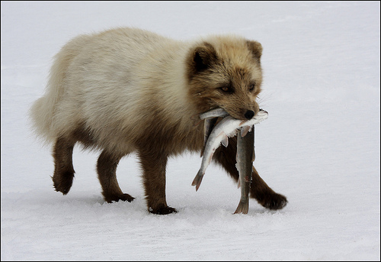
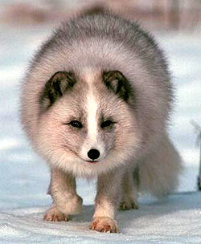
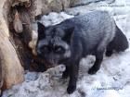
Звероводство
Серебристо – черная лисица
Голубой песец

Slide 5
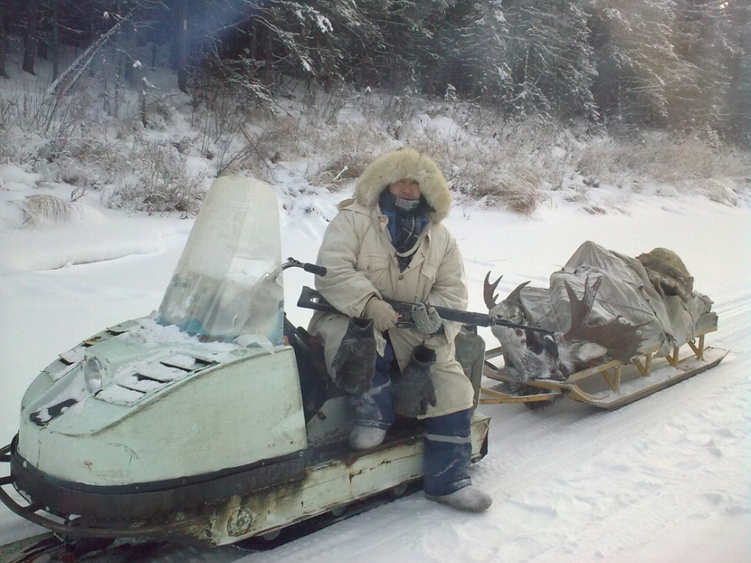
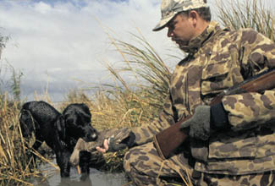
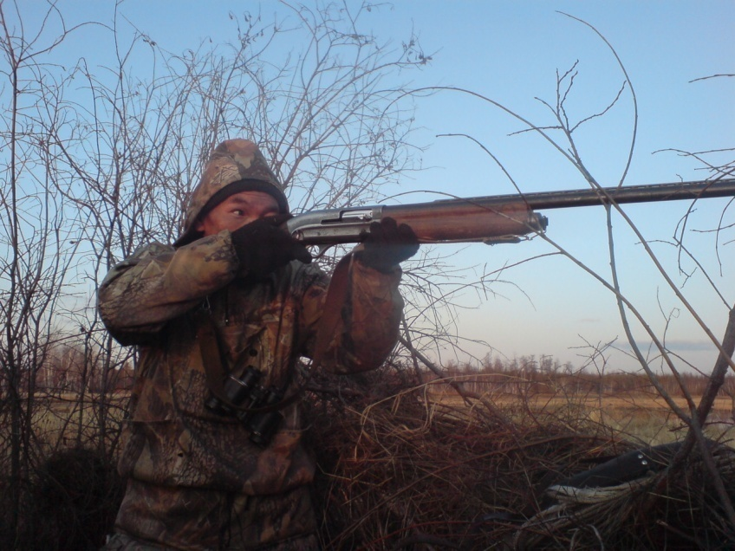
Охотничий промысел

Slide 6
Свойства
волосяного покрова

Slide 7
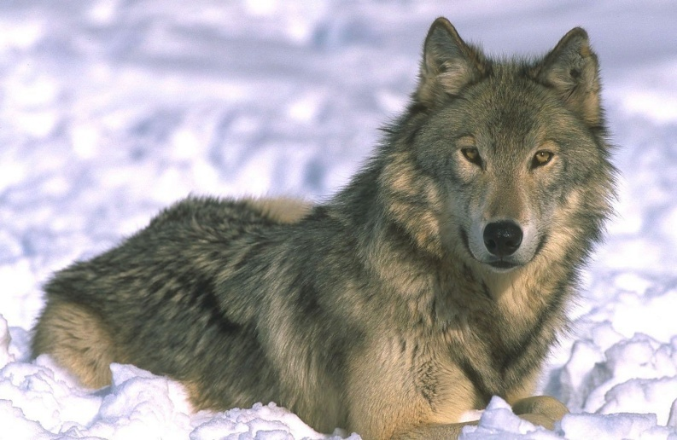
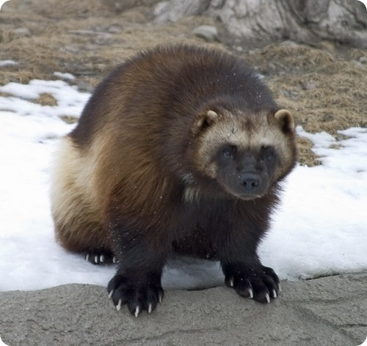
Длина, высота волоса
Особо длинноволосые
Волк
Росомаха

Slide 8
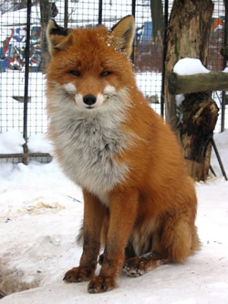
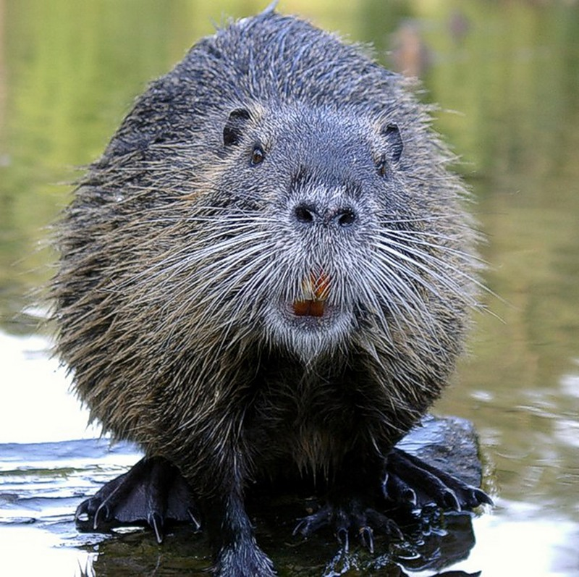
Длинноволосые
Бобр
Лисица
Бобр

Slide 9
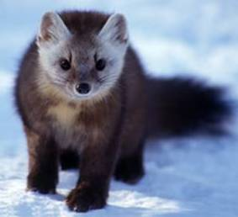
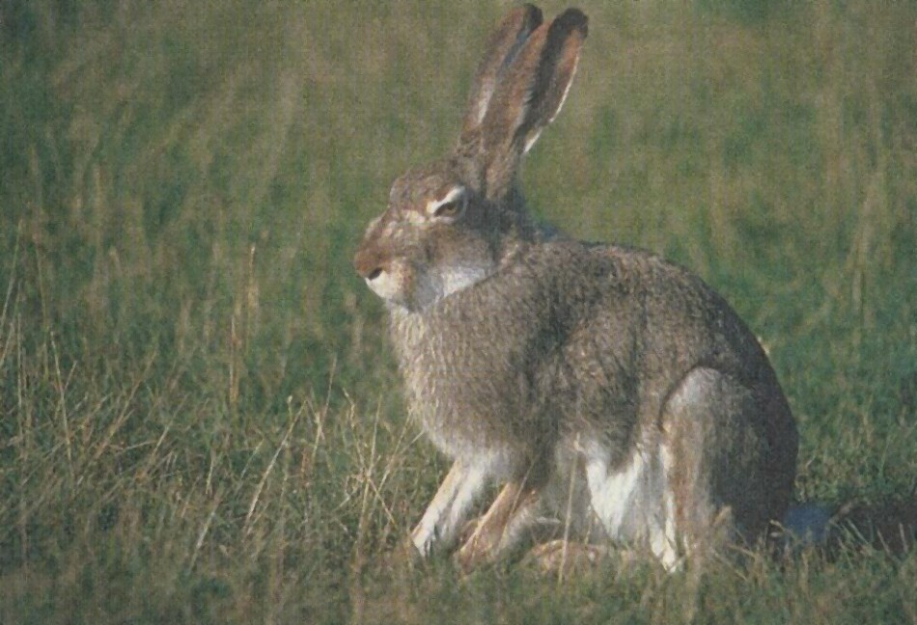
Средневолосые
Соболь
Кролик

Slide 10
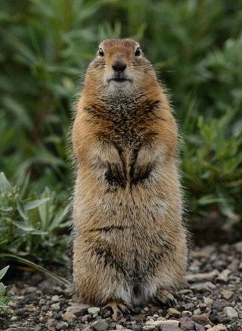
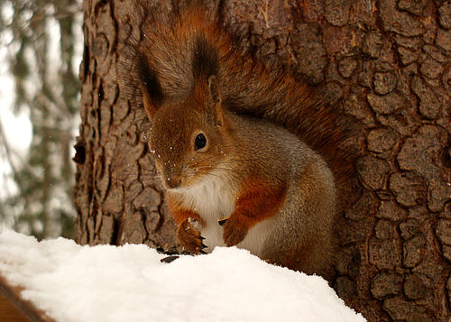
Коротковолосые
Белка
Суслик

Slide 11
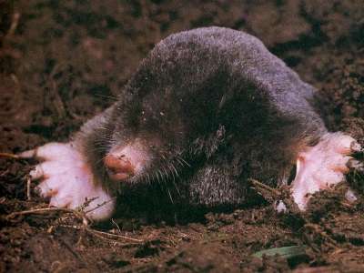
Особо коротковолосые
Крот

Slide 12
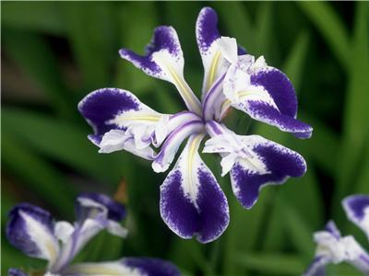
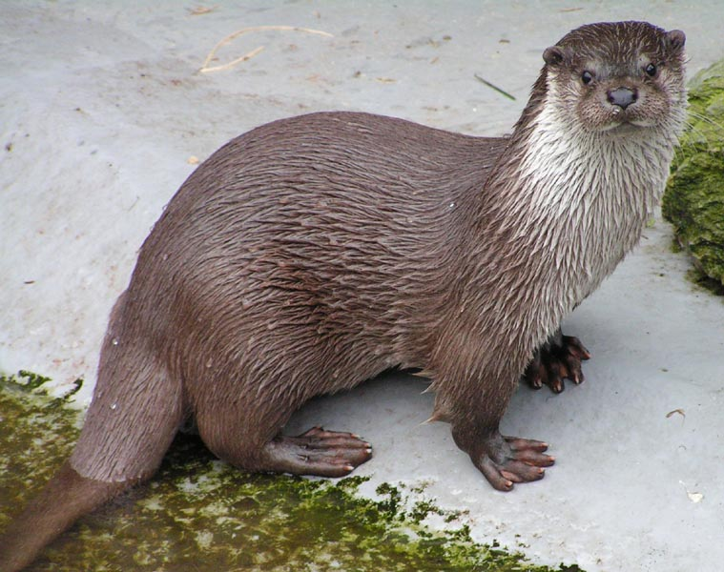
Густота волоса
Особо густоволосые
Выдра
Песец

Slide 13
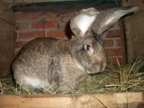
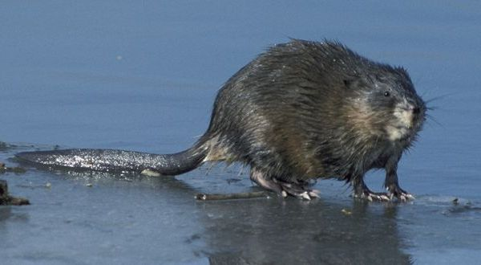
Густоволосые
Кролик
Соболь
Ондатра

Slide 14
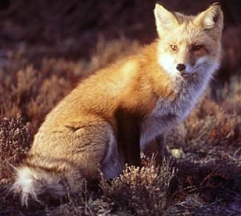
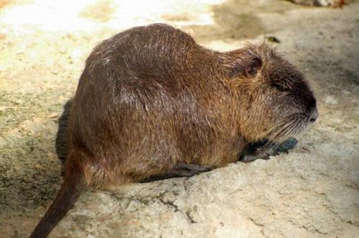
Средней густоты
Лисица
Нутрия

Slide 15
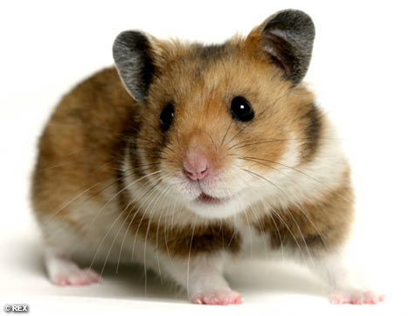
Редковолосые
Хомяк
Суслик

Slide 16
Упругость и пластичность (возвращаться при сжатии в первоначальное состояние)
Мягкость
(зависит от толщины и микроструктуры волос)
Особо шелковистые
Полумягкие
Грубоватые
Грубые

Slide 17
Прочность волоса
(зависит от вида, формы и толщины волос)
Цвет волоса
(природный окрас служит при их оценке)
Блеск волоса
(зависит от расположения кроящих волос на шкуре)

Slide 18
Свойства кожевой ткани меховой шкурки

Slide 19
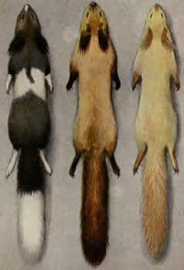
Тонкомездровые
Толщина
Белка

Slide 20

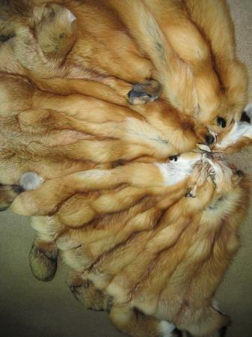
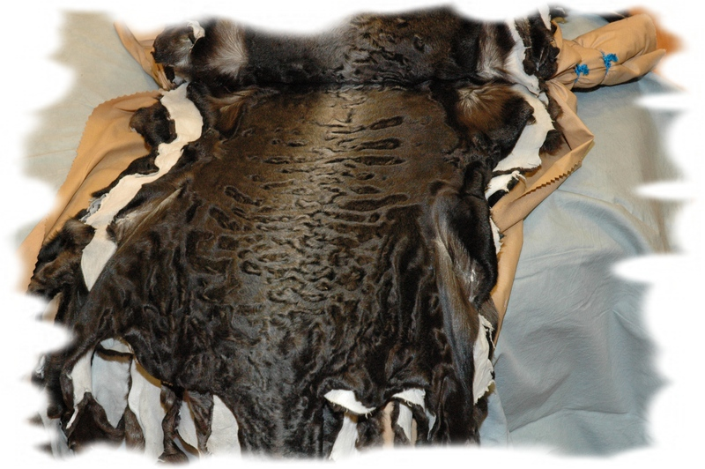
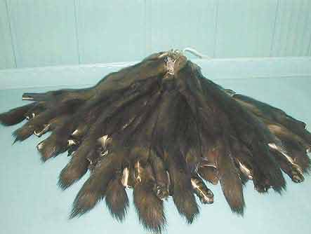
Средней толщины мездры
Каракуль
Лисица
Соболь

Slide 21
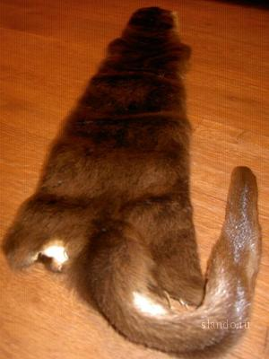
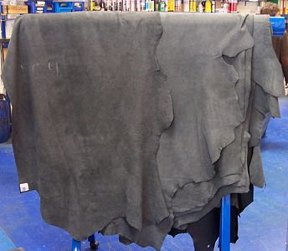
Толстомездровые
Выдра
Жеребенок

Slide 22
Плотность и прочность на разрыв (невыделанной шкуры выше, чем выделанной в 2 раза)
Намокаемость
(способность поглощать влагу)

Slide 23
Эксплуатационные свойства шкурок

Slide 24
Группировка мехов по массе
Масса (чем легче шкура, тем выше ценится)
Группа | Предельная масса | Вид пушно-мехового полуфабриката
Особо тяжелые | От 1,6 до 3,0 | Собака, волк, бобр, меховая овчина, рысь, барсук.
Тяжелые | От 1,1 до 1,5 | Каракуль, лисица, песец, дикая кошка, соболь, морской котик.
Средние | От 0,7 до 0,8 | Колонок, сурок, норка, кролик, нутрия, ондатра, горностай, белка, суслик.
Легкие | От 0,25 до 0,05 | Крыса, суслик, хомяк, крот, заяц-беляк.

Slide 25
Размер шкурки
(чем больше площадь шкурки, тем она ценнее)
Теплозащитные свойства
(зависит от густоты волоса)

Slide 26
Носкость меха
Износостойкость (от качества волосяного покрова и кожевой ткани)
Виды меха | Носкость % | Носкость, сезон | Виды меха | Носкость % | Носкость, сезон
Выдра | 100 | 20 | Ондатра | 45 | 5
Бобр речной | 85 | 18 | Нутрия | 40 | 5
Котик морской | 75 | 17 | Сурок | 30 | 4
Норка | 70 | 10 | Белка | 25 | 4
Песец | 60 | 7 | Рысь | 25 | 4
Куница | 65 | 7 | Кролик | 12 | 2
Каракуль | 50 | 6 | Заяц | 5 | 1

Slide 27
Эстетические свойства (цвет, блеск, шелковистость)

Slide 28
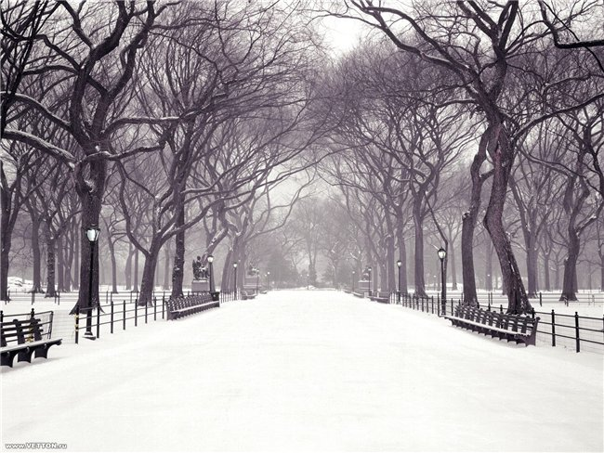
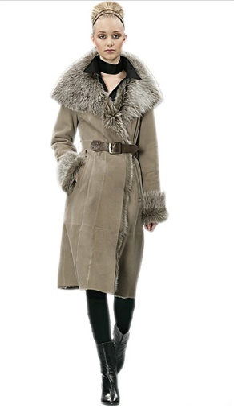
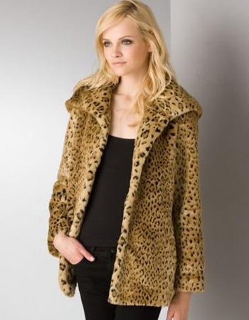
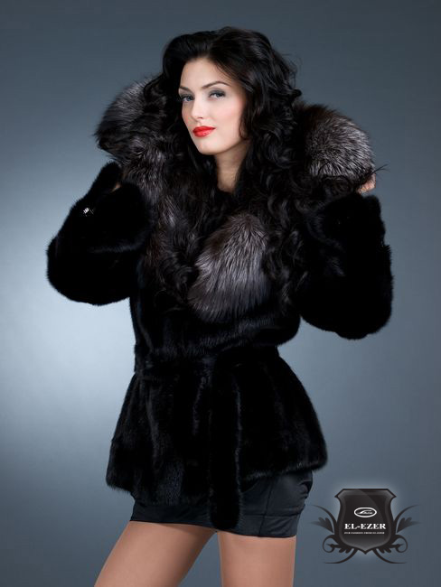
Верхняя меховая одежда для женщин
пальто
полупальто
полушубок

Slide 29
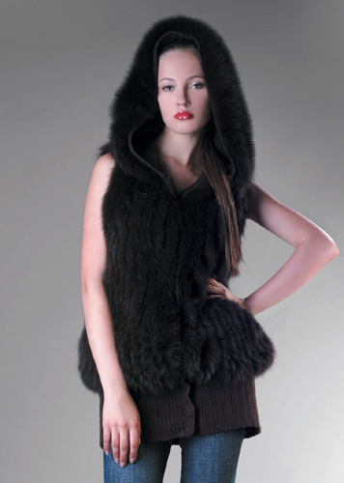
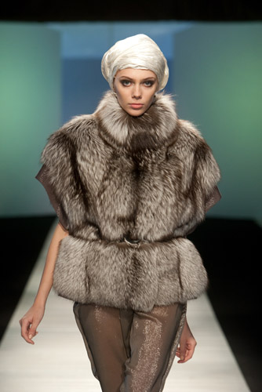
Жилет

Slide 30
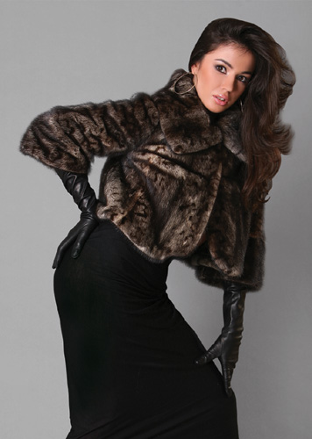
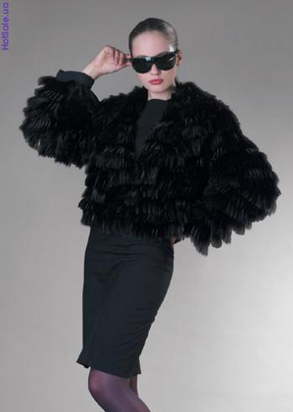
Манто

Slide 31
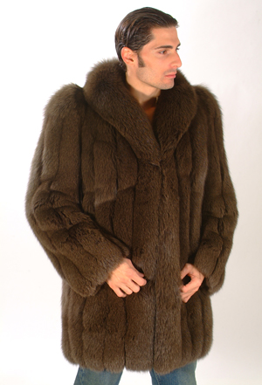
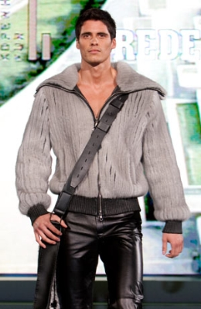
Верхняя меховая одежда мужчин

Slide 32
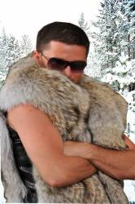
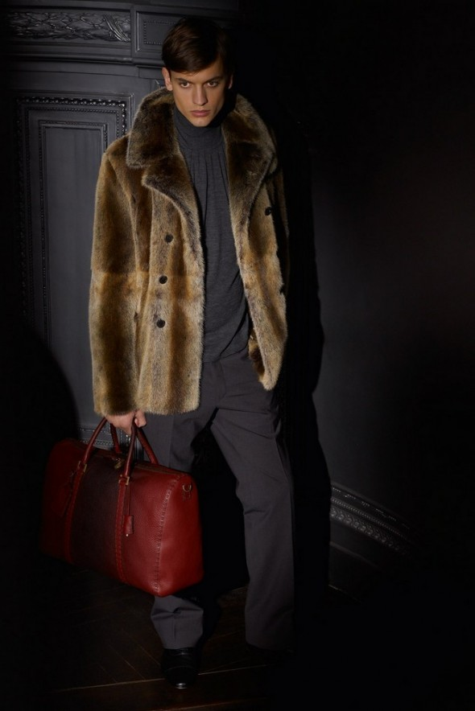
Жилет
Полушубок

Slide 33
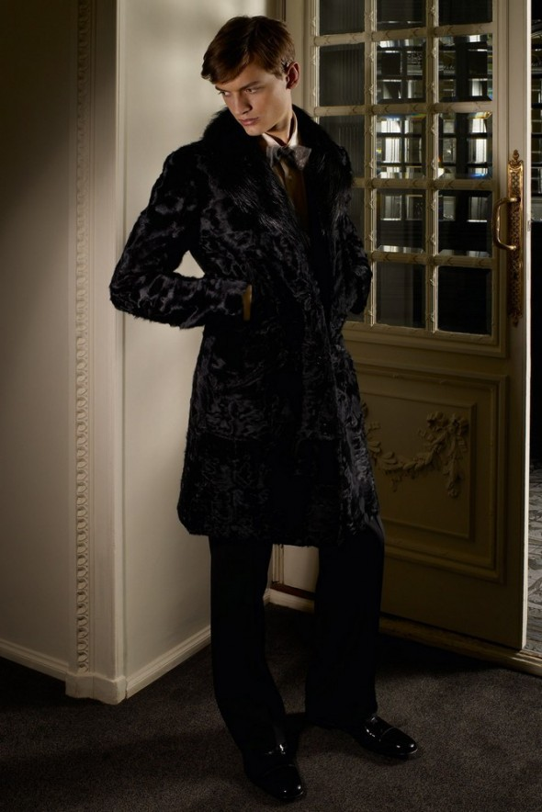

Пальто

Slide 34


Меховые женские уборы
Палантин
Пелерина

Slide 35


Горжеты

Slide 36

Жилеты, жакеты

Slide 37


Меховые шарфы

Slide 38




Муфты

Slide 39


Свадебные платья
(меховая отделка)

Slide 40


Slide 41



Slide 42



Верхняя одежда детская

Slide 43


Slide 44


Меховые детали для одежды детские (воротники)

Slide 45


Меховые детали для одежды женские (воротники)

Slide 46



Меховые головные уборы

Slide 47



Slide 48



Slide 49



Slide 50


Меховая галантерея
Варежки

Slide 51


Перчатки

Slide 52




Сумки

Slide 53


Меховые носки

Slide 54



Меховая обувь домашняя
Тапочки

Slide 55


Меховая обувь

Slide 56



Slide 57


Женские туфли (отделка мехом)

Slide 58



Бытовые меховые изделия
Ковры

Slide 59


Бытовые меховые изделия
Пледы, одеяло

Slide 60

Горжет это:
А) женское изделие
Б) мужское изделие
В) детское изделие

Slide 61

ПРАВИЛЬНО!!!
Горжетка- женское изделие

Slide 62

Подумайте!!!

Slide 63
Самый ноский мех это:
А) песец
Б) выдра
В) заяц

Slide 64
ПРАВИЛЬНО!!!
Ответ: Выдра

Slide 65
Подумайте!!!

Slide 66
Зимние виды пушнины:
А) бурундук
Б) лисица
В) сурок

Slide 67
ПРАВИЛЬНО!!!
Ответ: Лисица

Slide 68
Подумайте!!!

Slide 69
Меховые головные уборы:
А) шарф
Б) ушанка
В) воротник

Slide 70
ПРАВИЛЬНО!!!
Ответ: Ушанка

Slide 71
Подумайте!!!

Slide 72
Факторы формирующие качество меховых изделий:
А) сырье
Б) цвет
В) хранение

Slide 73
Правильно!!!
Ответ: сырьё

Slide 74
Подумайте!!!

Slide 75
Что учитывается при определении сорта:
А) густота волоса
Б) прочность
В) толщина

Slide 76
Правильно!!!
Ответ: Густота волоса

Slide 77
Подумайте!!!

Slide 78
Прочность кожевой ткани выше:
А) выделанных шкурок
Б) окрашенных шкурок
В) невыделанных шкурок

Slide 79
Правильно!!!
Ответ: Невыделанных шкурок

Slide 80
Подумайте!!!

Slide 81
Меховые товары

Slide 82
Домашнее задание
Дать характеристику меховому изделию (из своего ассортимента) по схеме:
Вид изделия | Вид меха | Свойства волосяного покрова | Свойства кожевой ткани | Дополнительные материалы | Виды отделки

